Slide 1
분석/설계
“온라인 서점 시스템” MSA 로 설계/구현하기

Slide 2
시나리오
1. 고객이 책을 선택하여 주문을 한다
2. 고객이 결제한다
3. 결제가 완료되면 주문내역이 서점으로 전달된다
4. 서점에서 주문내역을 확인하여 배송을 한다
5. 고객이 주문을 취소할 수 있다
6. 주문이 취소되면 배송이 취소된다
7. 고객이 주문상태를 중간중간 조회한다
8. 주문상태가 바뀔 때 마다 카톡으로 알림을 보낸다

Slide 3
AS-IS 조직 (Horizontally-Aligned)
서비스 이익률, 신규고객창출, 상점 친화 이미지 ….
Business
CEO
예쁘고 편리한 UI
UI Developer
안정된 서버 시스템
Backend Developer
안정된 데이터베이스 시스템
DBA

Slide 4
TO-BE 조직 (Vertically-Aligned)
24시간 주문/결제시스템은
완벽하게
서점 재고/배송관리는 확실하게
고객만족은최고로
주문결제팀
서점관리팀
고객팀
PO
UI Developer
CEO
Backend Developer
CTO
DBA

Slide 5
비기능적 요구사항
[트랜잭션]
결제가 되지 않은 주문건은 아예 거래가 성립되지 않아야 한다 → Sync 호출
[장애격리]
2. 서점 배송 기능이 수행되지 않더라도 주문은 365일 24시간 받을 수 있어야 한다
→ Async (event-driven), Eventual Consistency
3. 결제시스템이 과중되면 사용자를 잠시동안 받지 않고 결제를 잠시후에 하도록 유도한다
→ Circuit breaker, fallback
[성능]
4. 고객이 주문상태를 확인할 수 있어야 한다 → CQRS
5. 주문상태가 바뀔때마다 카톡 등으로 알림을 줄 수 있어야 한다 → Event driven

Slide 6
이벤트 도출
책이 선택됨
주문버튼이 클릭됨
주문취소버튼이 클릭됨
결제됨
서점에 주문정보 전달됨
배송시작됨
결제버튼이 클릭됨
주문됨
주문취소됨
결제취소됨
서점에 주문취소정보 전달됨
배송취소됨

Slide 7
부적격 이벤트 탈락
책이 선택됨
주문버튼이 클릭됨
주문취소버튼이 클릭됨
결제됨
서점에 주문정보 전달됨
배송시작됨
결제버튼이 클릭됨
주문됨
주문취소됨
결제취소됨
서점에 주문취소정보 전달됨
배송취소됨

Slide 8
액터, 커맨드 부착하여 읽기 좋게
고객
서점관리자
주문
결제
배송시작
주문됨
결제됨
배송시작됨
고객
주문취소
결제취소
배송취소
주문취소됨
결제취소됨
배송취소됨

Slide 9
어그리게잇으로 묶기
서점관리자
주문
주문됨
결제
결제됨
배송시작
배송시작됨
주문
결제
배송
고객
주문취소
주문취소됨
결제취소
결제취소됨
배송취소
배송취소됨

Slide 10
바운디드 컨텍스트로 묶기
app
pay
bookstore
주문
주문됨
결제
결제됨
배송시작
배송시작됨
주문
결제
서점관리자
배송
고객
주문취소
주문취소됨
결제취소
결제취소됨
배송취소
배송취소됨
배송시작

Slide 11
폴리시 부착 (괄호 - 수행주체)
app
pay
bookstore
주문
주문됨
결제
결제됨
배송시작
배송시작됨
결제요청
(pay)
배송요청
(bookstore)
주문
결제
서점관리자
배송
주문상태
변경 (app)
고객
주문취소
주문취소됨
결제취소
결제취소됨
배송취소
배송취소됨
결제취소
(pay)
배송취소
(bookstore)
주문상태
변경 (app)

Slide 12
폴리시의 이동과 컨텍스트 매핑 (점선은 Pub/Sub, 실선은 Req/Resp)
app
pay
bookstore
주문
주문됨
결제
결제됨
배송요청
배송시작됨
주문
결제
배송
고객
주문취소
주문취소됨
결제취소
결제취소됨
배송취소
배송취소됨
주문상태
변경

Slide 13
기능 요구사항 coverage
요구사항별로 모든 나래이션이 가능한지 검증함
기능 요구사항별로 패스 표시

Slide 14
시나리오 Coverage Check (1)
고객이 메뉴를 선택하여 주문한다
고객이 결제한다
주문이 되면 주문 내역이 입점상점주인에게 전달된다
상점주인이 확인하여 요리해서 배달 출발한다

Slide 15
시나리오 Coverage Check (2)
고객이 주문을 취소할 수 있다
주문이 취소되면 배달이 취소된다 ➔ 배달취소는?
고객이 주문상태를 중간중간 조회한다
주문상태가 바뀔 때 마다 카톡으로 알림을 보낸다 ➔ ?
?

Slide 16
모델 업그래이드 – 요구사항 커버 확인
고객이 주문을 취소할 수 있다
주문이 취소되면 배달이 취소된다
고객이 주문상태를 중간중간 조회한다
주문상태가 바뀔 때 마다 카톡으로 알림을 보낸다

Slide 17
비기능 요구사항 coverage
주문에 대해서는 결제가 처리되어야만 주문 처리하고 장애격리를 위해 CB를 설치함 (트랜잭션 > 1, 장애격리 > 2)
결제승인 이벤트를 수신하여 상점의 주문정보 변경을 수행함 (장애전파 > 1)
상점의 배달관련 이벤트를 주문에서 수신하여 View Table 을 구성 (CQRS) (성능 > 1)
2
3
1

Slide 18
헥사고날 아키텍처
분산 이벤트 스트림 (Kafka)
app
pay
store
Kafka Listener
REST Adaptor
Kafka Listener
customer
app
pay
store
이벤트
리스너
REST Adaptor
Kafka Publisher
Kafka Publisher
customer
(python)
Kafka publiser
REST Invoker
JPA
JPA
JPA
mongo
mysql
mysql

Slide 20
구현

Slide 21
Unit Microservice Implementation
Spring Boot
Inter-microservice Communication
Publish-Subscribe (Saga)
Event Sourcing
Correlation
Compensation
Request-Response (RPC)
Service Registry
Circuit Breaker
Client-Server Communication
API Gateway
Front-end Development

Slide 22
운영

Slide 23
Biz-Dev-Ops
분석 >Bounded Contexts
구현> Spring Boot Projects
구현> Container Images
운영> K8S Deployments
Order
Order
Order
Order
Store
Store
Store
Store
Customer
Customer
Customer
Customer

Slide 24
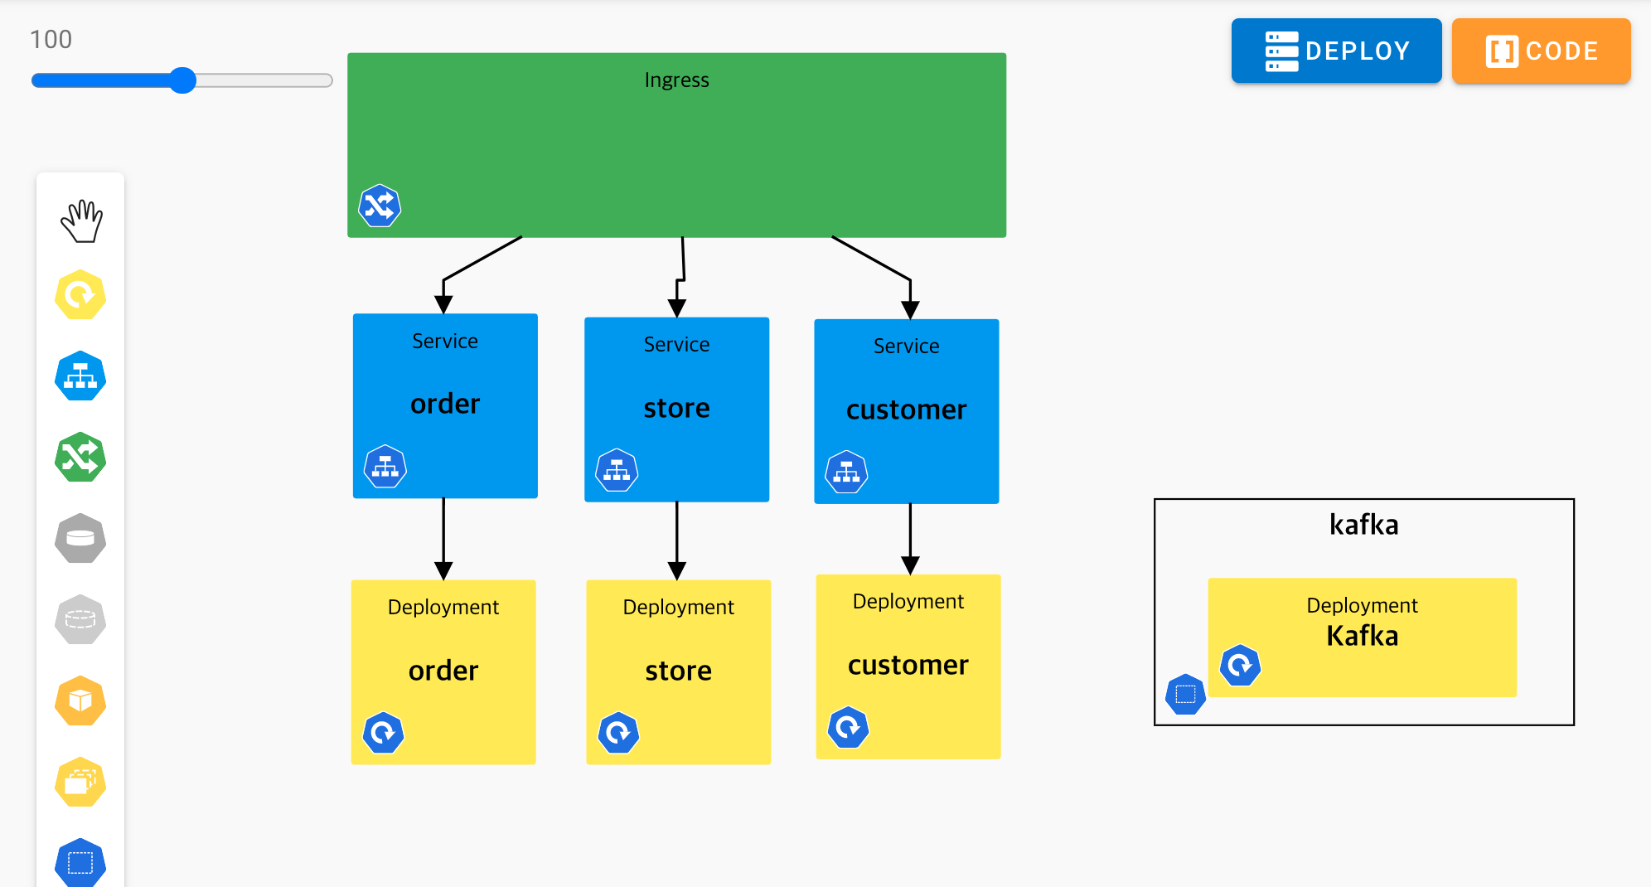
K8S deploy model for Food-Delivery

Slide 25
지속적 개선
간섭없는 개발 조직의 추가

Slide 26
마케팅팀의 추가
KPI: 신규고객유입률
주문결제팀
상점시스템팀
고객팈
마케팅팀
PO
UI Developer
CEO
Backend Developer
CTO
DBA

Slide 27
시나리오 – 마케팅 팀
우수고객에게 쿠폰을 발행한다
자주 주문하는 상품에 대한 유사 제품을 홍보한다

Slide 29
헥사고날 아키텍처
분산 이벤트 스트림 (Kafka)
마케팅팀
app
pay
store
Kafka Listener
REST Adaptor
Kafka Listener
customer
app
pay
store
이벤트
리스너
REST Adaptor
Kafka Publisher
Kafka Publisher
customer
(python)
Kafka publiser
REST Invoker
JPA
JPA
JPA
mongo
mysql
mysql
store
Kafka Listener
Recommendation
(python)
Kafka Publisher
Filesystem

Slide 30
THANKS!
Any Question?
You can find me at:
jyjang@uengine.org
https://github.com/jinyoung
https://github.com/TheOpenCloudEngine

Slide 31
Recommended Books
Overall MSA Design patterns: https://www.manning.com/books/microservices-patterns
Microservice decomposition strategy: - DDD distilled: https://www.oreilly.com/library/view/domain-driven-design-distilled/9780134434964/ - Event Storming: https://leanpub.com/introducing_eventstorming
API design and REST: http://pepa.holla.cz/wp-cont…/…/2016/01/REST-in-Practice.pdf
Database Design in MSA: - Lightly:
https://www.confluent.io/wp-content/uploads/2016/08/Making_Sense_of_Stream_Processing_Confluent_1.pdf - Deep dive:
https://dataintensive.net/?fbclid=IwAR3OSWkhqRjLI9gBoMpbsk-QGxeLpTYVXIJVCSaw_A5eYrBDc0piKSm4pMM

Slide 32

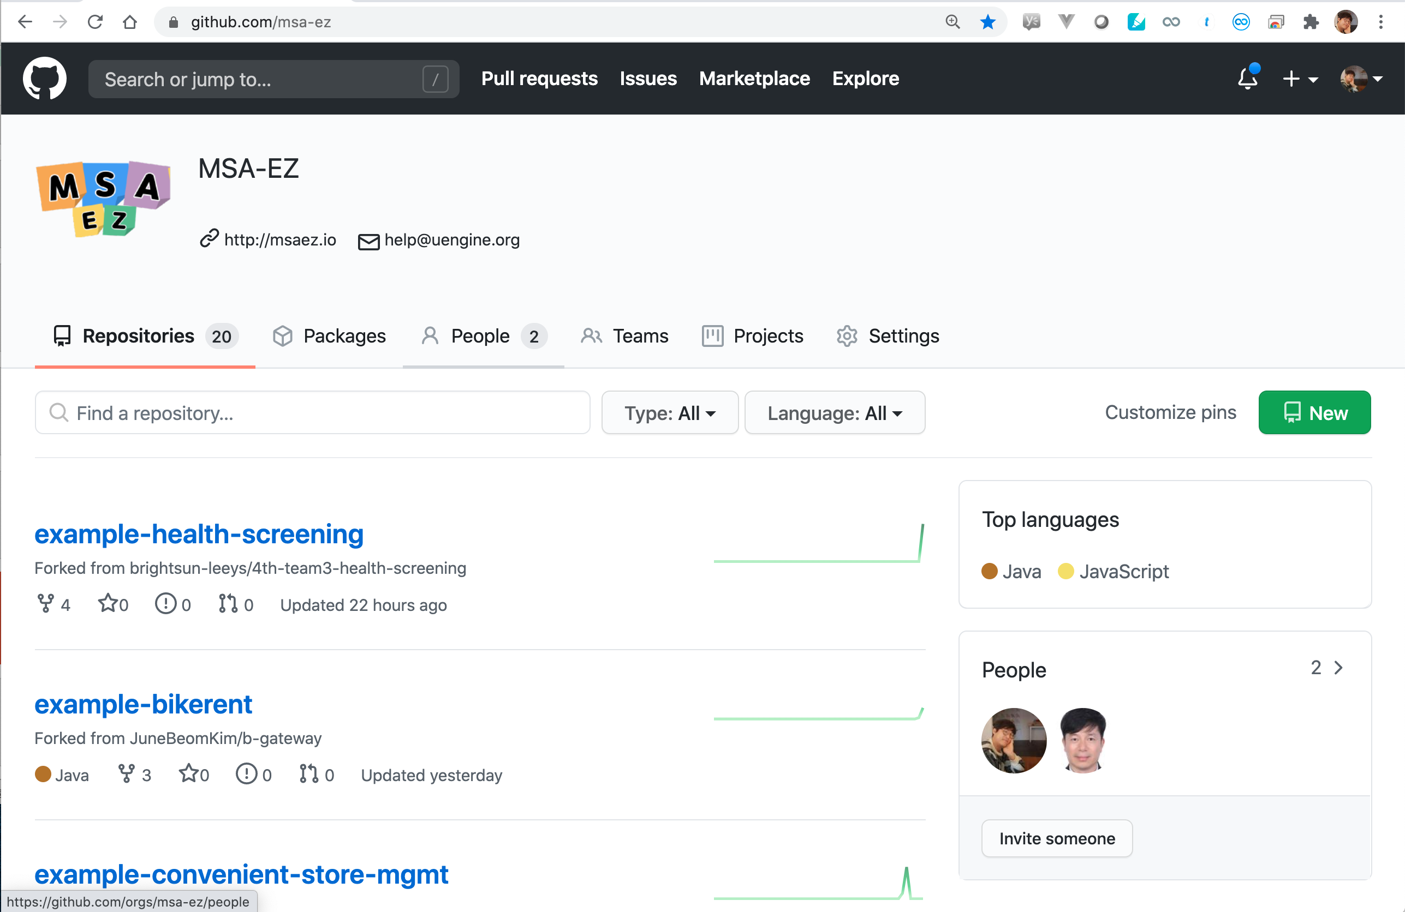
Reference MSA Projects
github.com/msa-ez
github.com/msa-ez

Slide 33
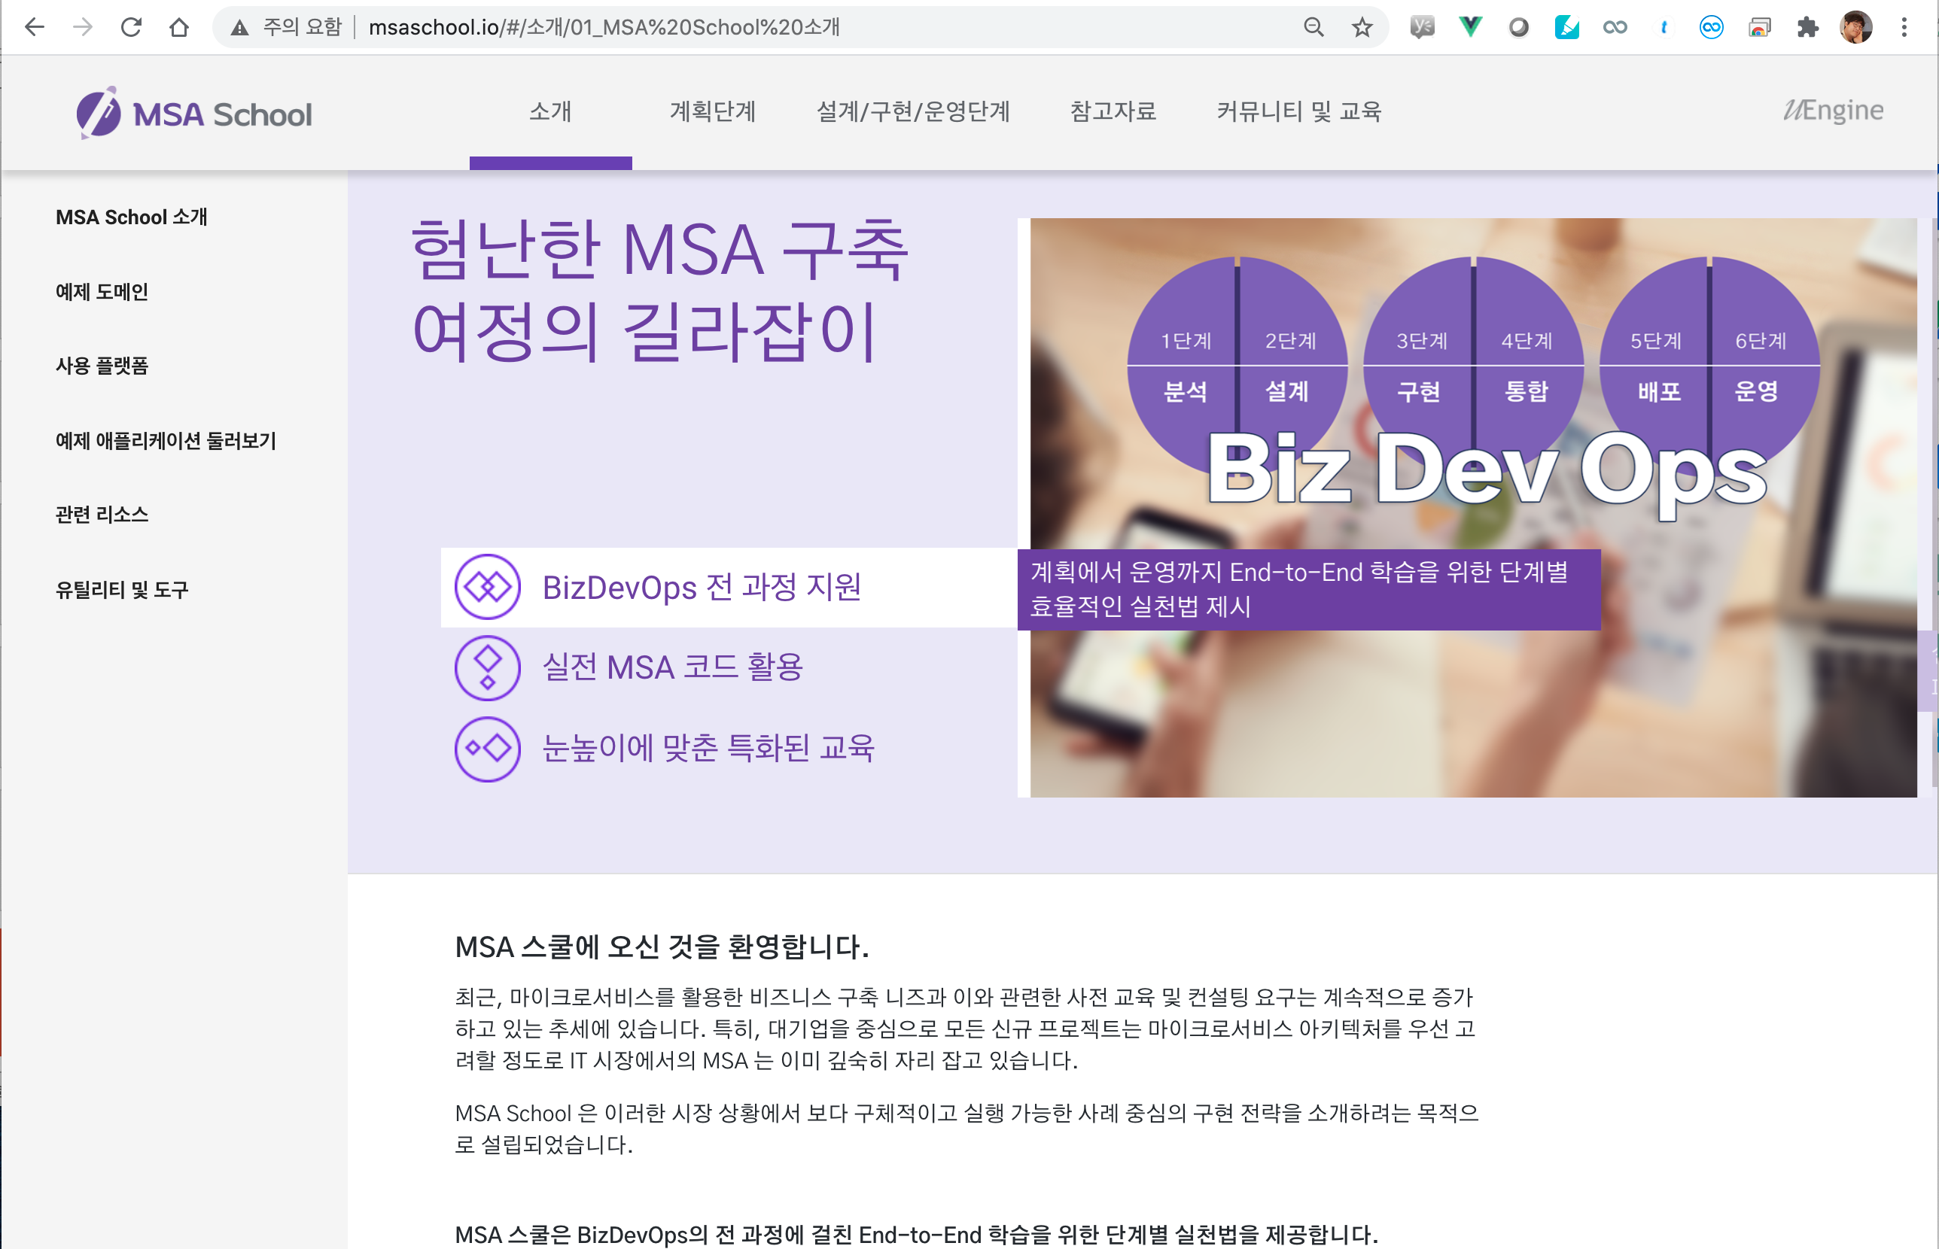
MSA School
msaschool.io

